Slide 1
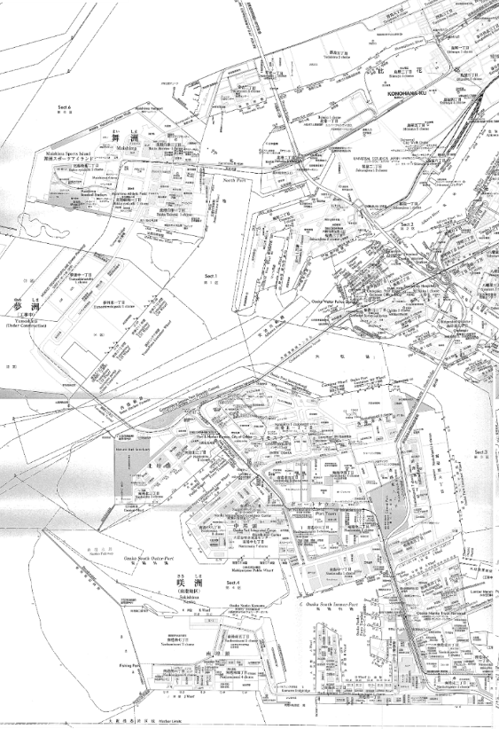
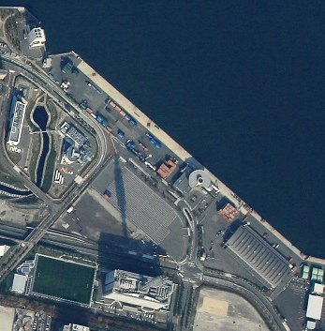
Ⅳ 経営改善策
２．個別課題への対応
⑧ ＫＦ地区荷さばき地（船客上屋を含む）
位置図
拡大図
凡例
：上屋
：荷さばき地
：荷役機械
⑧KF地区荷さばき地（船客上屋を含む）
咲洲

Slide 2

Ⅳ 経営改善策
２．個別課題への対応
⑧ ＫＦ地区荷さばき地（船客上屋を含む）
ＫＦ地区荷さばき地の役割
ＫＦ地区は、ＫＦ-1及びＫＦ-2の2バースから構成されており、背後地には咲洲国際船客上屋及びコンテナヤード、雑貨上屋等の荷さばき地施設が整備されている。
現在、定期船として外航フェリーが寄港している（大阪ー上海便が週1便、大阪ー釜山便が週3便）。
咲洲国際船客上屋は、旅客の入出国手続きに関しての使用については使用料を徴収していない（平成26年6月から実施）ため、収支採算がとれない。
収支分析などから導いた課題
凡例
荷さばき地
一体使用荷さばき地
上屋
KF地区埠頭用地
咲洲国際船客上屋
KF地区
荷さばき地
KF-1号上屋
課題解決のための「経営改善策」
咲洲国際船客上屋は国際フェリーが大阪港に定着するために必要不可欠な施設であり、引き続き、港湾施設提供事業で運営していくとともに、今後も国際フェリー貨物の取扱量の増加を促進するため、競争力強化を図っていく。
（中期的取組）
本荷さばき地の底地を優先的に大阪港埋立事業から取得し収支の黒字化を図る。

